Slide 1

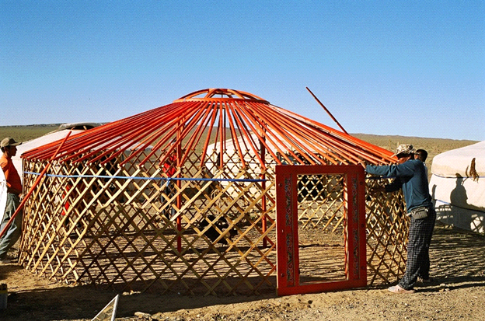
«Өг- өртемчейниӊ өзээ».

Slide 2
- Шыяан ам! Эртенгиниӊ эртезинде, бурунгунуӊ мурнунда буга- деге мыйызы буступ дүжүп, ирт- серге мыйызы ирип дүжүп, тениӊ дээрбек мыйыстары - дээрге шаштыгып, теве малдыӊ кудуруу терезинниӊ дөзүн ширбиир үеден бээр туруп келген – докулчак ак өргээниӊ ээлери, силер бүгүдеге амыргын- на – амыргын! Бөгүн өгбелерниӊ арттырып каан, өнчүзү боор, буянныг өргээвиске «Өг- өртемчейниӊ өзээ» - деп шинчилел ажылы-биле таныжар бис!

Slide 3
Сорулгалары: Өөредиглиг: 1.Өг- биле таныжылга (өгнүӊ тургузуу, эт- хересели)
2.Өгнүӊ ишти- биле таныштырылга.
3.Өгге сонуургалды, чоргааралды оттурары. Кижизидилгелиг: 1.Чугаа – домаан чаа сөстер- биле байыдары.
Дерилгези: өг, өгнүӊ эт- хереселдери, тыва улустуӊ аялгазын бижиткен ырылар, аъш- чем, аяк- сава.

Slide 4
Октаргайныӊ тура дүшпес дээрбектерин
Тыва өгде - бир- ле чажыт демдек- биле бижээн ышкаш айтып каанын,
Өгбелерниӊ үе – дүптен келир өйже чорутканы,
Муӊ- муӊ чылдар дургузунда салгал дамчып, биске четкен чагаазы дег,
Хумагалыг чазып – көрүп номчуулуӊар.

Slide 5
Бирги дээрбек. Эжик- Хаяапча – Эжик.
Дээрбектиӊ эгезинде эжик турар. Өөвүстү дээскиндир ханаларныӊ адаан шуглаан. Хаяапча бар. Соок кыштыӊ дүвү- хадып, чайгы, күскү чаъс- чарныӊ чайык суун- даа өгже киирбес хаяапчаныӊ дээрбээниӊ эгези-даа, төнчүзү- даа – эргин, эжик. (Хаяапчаны дуй тыртар өрегени кара кидистен 2,3 каът кылдыр туткаш, сырып тургаш даарап каар. Амгы- үеде даштындан брезент- даа тудуп каан болур. Чайын изигде ап кааптар).

Slide 7
Ийиги дээрбек. Кожалаӊ – Хана- Кожалаӊ.
Өөвүстү бөле- хаара кужактапкан кожалаӊнар дээрбекти – база-ла ол буян- чолдуг холдар ышкаш, делегейни бустуушкундан, камгалаан дег тудуп турар. (кожалаӊнар 2азы 3- даа болур. Каш болуру өгнүӊ хемчээлинден хамааржыр. Оларны өгнүӊ ханаларын быжыглаарынга ажыглаар. Кожалаӊны өшкү дүгүнүӊ хылы- биле калбак кылдыр эжер, сырыыр).

Slide 8
Хана- карак ханаларны топтап көрүп орарымга,Төрээн черниӊ ханызынче сиӊип киргеш, орааштынып тутчуп калган дазылдар- даа сагындырар. (Ханалар 6-8-10- дан ажарга- ла өргээ- дээр. Өгнүӊ ыяштарын ак талдан ээп тургаш, калбартыр, борбайтыр хоюглап чонуп аар).

Slide 9
Төрээн чонум сагыш – хөӊнү … Кандыгыл ол? Өөвүстүӊ кылын эвес ханалары ону база чажырбайн чугаалап бээйн.
Өртемчейни Бүзүрел, Идегел, Ынакшыл деп ыдыктыг үш кожалаӊнар тудуп алган турар болгай. Бо- ла- дыр- ла, кожалаӊнар ханаларны быжыг тудар дээрбектер- дир.

Slide 10
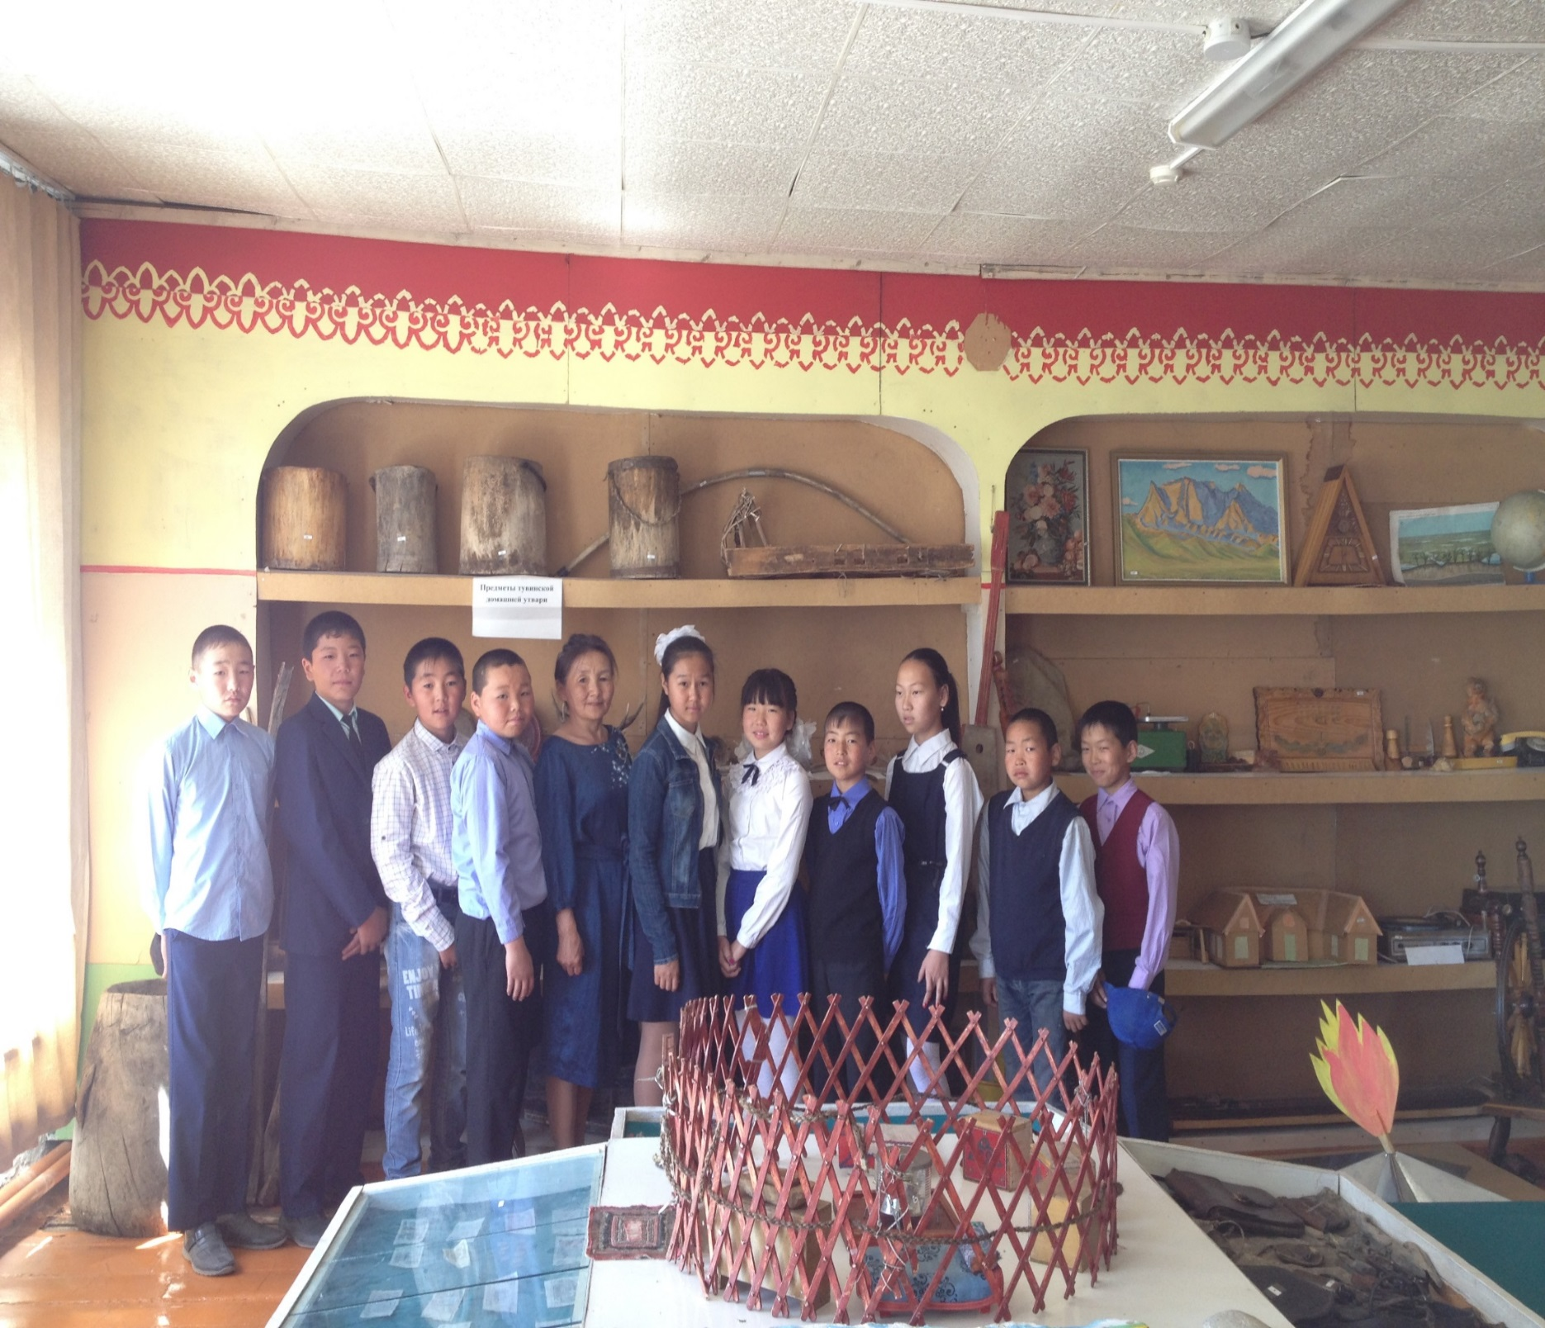

Slide 11
Үшкү дээрбек . Илдиргелер- Ынаалар- Хараача.
Чырык хүнче, мөӊге дээрже хөлзээзинниг чүткүл долган көрүштер дег, суларгай дорт ынааларны көрүӊерем, дүвүренчиин! (ынааларны тал,шеттен кылыр, борбактааш, хоюглап каар, кидис элевес боор. Салдырыы , салдырыктыг болур).
Кижи болган амы- хууда аӊгы, тускай салым- чолдуг, ынаалар дег янзы- бүрү оруктарлыг … Ол- бо чүктен чаӊгыс черже шыгаап алган согуннар дег, олар база чуртталганыӊ шыпшык бажын ээлеп турар дээрбекке уткужуп кээр… А ол дээрбек – ынааларны бөле чыгган хараача- дыр. (Хараача – өгнүӊ каасталгазы. Аӊаа тывалар 7 чүзүн малын, аӊ- меӊин чуруп сиилбип алыр).

Slide 12
А бо бистиӊ оранывыс овуру боор, өгнүӊ иштин чырыдып кээр дүндүк- түр. (Өреге 4 баглыг. 3-үн ханага быжыглаар. 1 багны ажыдар, хаарынга ажыглаар дээш, быжыглавас). Ынааларны шуглай алган дээвиир ол- дур. (Башкы,соӊгу багларын ынааларныӊ адаанга быжыглаар. Кидистиӊ кыдыын шөйүлбезин дээш кырлаар, имчиир. Базырыг 3-4 болур. Калбартыр азы борбайтыр эшкен болур).

Slide 13
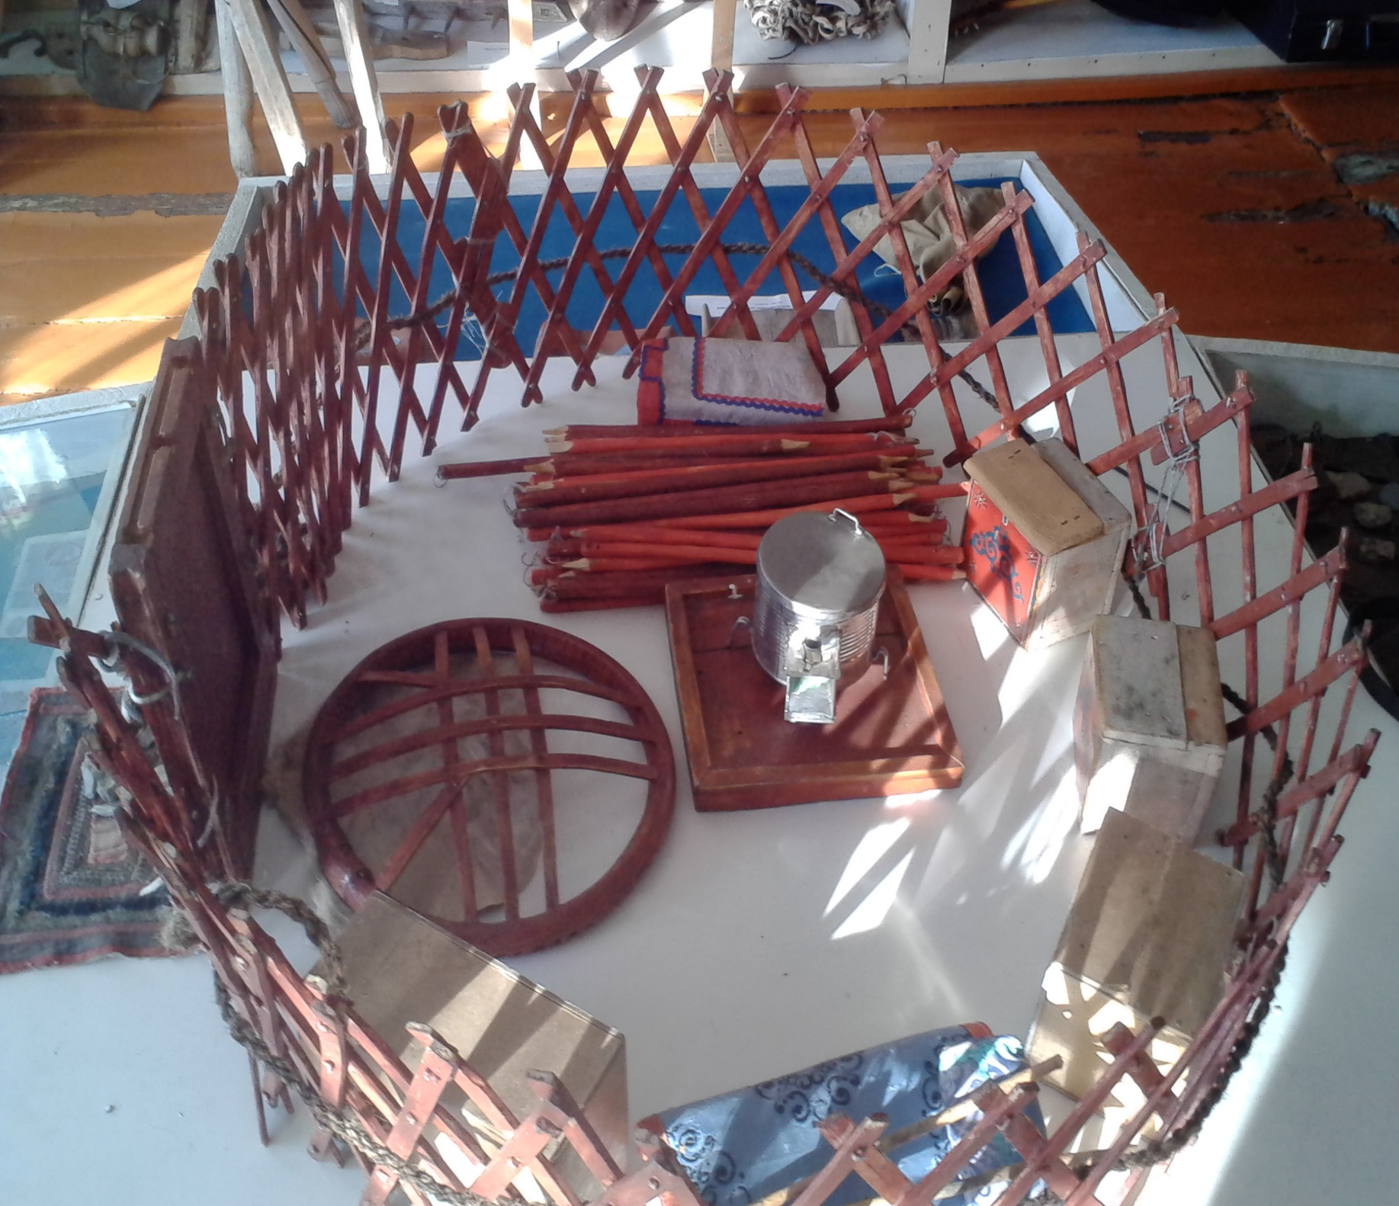

Slide 14
Түӊнээри.
Ада төөгүзү – алдын, Ие төөгүзү – мөӊгүн.
Өг- тыва чоннуӊ төөгүзү, ооӊ чарылбас кезээ. Өгбелеривистиӊ ыдык оран- савазы- дыр. Өгбелерниӊ чаагай, чараш чаӊчылдарын сактып сагыылыӊар.
Эргим өӊнүк, Эргинимни оюп эртпейн, Кидис өөмге Хире- хире кирип каап чор. Шайлап ора, Сагыш хандыр хөөрежиили, Херек болза,- Херии черже аъттангай бис.

Slide 15
Четтирдим!!!

